Slide 1
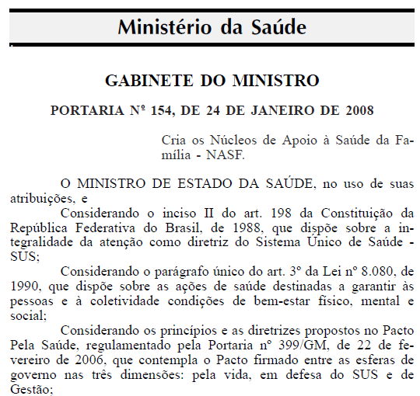

Slide 2
Atuando diretamente no apoio às equipes e na unidade na qual o NASF está cadastrado
Os NASF devem buscar instituir a plena integralidade do cuidado físico e mental aos usuários do SUS por intermédio da qualificação e complementaridade do trabalho das Equipes Saúde da Família - ESF.

Slide 3
NASF
Não é porta de entrada!
Interdisciplinar
Multiprofissional

Slide 4
NASF
Apoio Matricial
Clínica Ampliada
Projeto terapêutico singular

Slide 5
PROFESSOR DE EDUCAÇÃO FÍSICA
NASF 1 E NASF 2

Slide 6
PROFISSIONAIS
Psicólogo, assistente social, farmacêutico, fisioterapeuta, fonoaudiólogo, EDUCADOR FÍSICO, nutricionista, terapeuta ocupacional, médico ginecologista, médico homeopata, médico acupunturista, médico pediatra, médico psiquiatra e médico veterinário.

Slide 7
Áreas Estratégicas
Atividade Física e Práticas Corporais
Praticas integrativas e complementares
Ações de reabilitação e Idoso
Alimentação e Nutrição
Serviço Social
Saúde da criança e do adolescente
Saúde da Mulher
Assistência Farmacêutica
Saúde mental

Slide 8
ATIVIDADE FÍSICA/PRÁTICAS CORPORAIS
... devem buscar a inclusão de toda a comunidade adstrita, não devendo restringir seu acesso apenas às populações já adoecidas ou mais vulneráveis.

Slide 9
desenvolver atividades físicas e práticas corporais junto à comunidade;

Slide 10
veicular informações que visam à prevenção, a minimização dos riscos e à proteção à vulnerabilidade, buscando a produção do autocuidado;

Slide 11
incentivar a criação de espaços de inclusão social, com ações que ampliem o sentimento de pertinência social nas comunidades, por meio da atividade física regular, do esporte e lazer, das práticas corporais

Slide 12
proporcionar Educação Permanente em Atividade Física/Práticas Corporais, nutrição e saúde juntamente com as ESF, sob a forma de co-participação, acompanhamento supervisionado, discussão de caso e demais metodologias da aprendizagem em serviço, dentro de um processo de Educação Permanente

Slide 13
articular ações, de forma integrada às ESF, sobre o conjunto de prioridades locais em saúde que incluam os diversos setores da administração pública

Slide 14
contribuir para a ampliação e a valorização da utilização dos espaços públicos de convivência como proposta de inclusão social e combate à violência

Slide 15
identificar profissionais e/ou membros da comunidade com potencial para o desenvolvimento do trabalho em práticas corporais, em conjunto com as ESF

Slide 16
capacitar os profissionais, inclusive os Agentes Comunitários de Saúde - ACS, para atuarem como facilitadores/monitores no desenvolvimento de Atividades Físicas/Práticas Corporais

Slide 17
supervisionar, de forma compartilhada e participativa, as atividades desenvolvidas pelas ESF na comunidade

Slide 18
promover ações ligadas à Atividade Física/Práticas Corporais junto aos demais equipamentos públicos presentes no território - escolas, creches etc

Slide 19
articular parcerias com outros setores da área adstrita, junto com as ESF e a população, visando ao melhor uso dos espaços públicos existentes e a ampliação das áreas disponíveis para as práticas corporais

Slide 20
promover eventos que estimulem ações que valorizem Atividade Física/Praticas Corporais e sua importância para a saúde da população.

